Slide 1

Análise comparativa de técnicas de amostragem e algoritmos de aprendizagem automática para classificação de uso e ocupação do solo com imagens Sentinel-2
Sílvia Mourão FC57541, Sofia Freire FC53373
Mestrado em Engenharia Geoespacial
Deteção Remota Multiespectral 2021-2022
Professores Ana Navarro, João Catalão Fernandes

Slide 2
Índice
Introdução e Objetivo
Materiais e Métodos
Resultados
Discussão
Conclusão

Slide 3
Introdução
O mapeamento de ocupação do solo urbano é um método fundamental para reconhecer e localizar utilizações do solo para diferentes propósitos.
Os métodos utilizados para atualizar estes mapas dependem ainda da interpretação de fotografia aérea e trabalho de levantamento em campo.

Slide 4
Introdução
Soluções:
Imagens de Satélite e Deteção Remota
Métodos de classificação de imagens (ML)
Limitações:
Caracterizar classes com grande variação é difícil
Divisão excessiva de classes cria sobre ajustamento
Dificuldade de interpretação de imagens de satélite de baixa resolução
Imagens de alta resolução pagas

Slide 5
Objetivo
Fazer uma análise comparativa dos resultados obtidos por diferentes métodos de classificação de imagem.

Slide 6
Materiais e Métodos
Área de estudo
Carta de Uso e Ocupação do Solo
Algoritmos de Machine Learning
Random Forest (RF)
Decision trees
Naive Bayes Classifier
Dados e Processamento
Metodologia
Avaliação da precisão

Slide 7
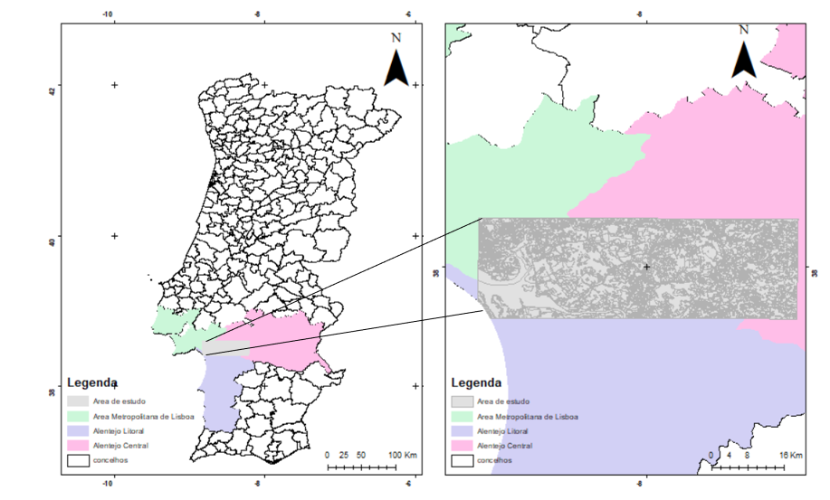
Área de estudo
Notes:
Setubal – Montemor/estremoz

Slide 8
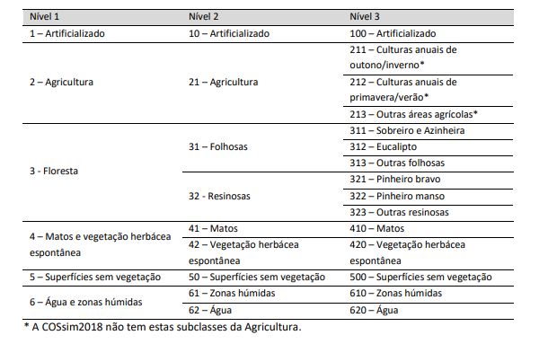
Carta de Uso e Ocupação do Solo
Representa informação espacial de vários tipos (classes) de cobertura física da superfície terrestre.

Slide 9
Algoritmos de Machine Learning
200 árvores
5 ramificações
Random Forest
Decision Trees
Naive Bayes Classifier
10 ramificações
Notes:
RF - Muito preciso na classificação que consiste na combinação de um grande número de arvores classificadoras
DT – Não paramétrico
Bayes – classificar probabilístico simples que se baseia na aplicação do teoream de bayes – descreve a probabilidade de um elemento se relacionar com outro elemento.

Slide 10
Dados e Processamento
Imagens:
2 de outubro de 2017 - Outono
15 de janeiro de 2018 - Inverno
15 de maio de 2018 - Primavera
29 de julho de 2018 - Verão
COSSIM:
Generalização das classes do COS para o COSSIM

Slide 11
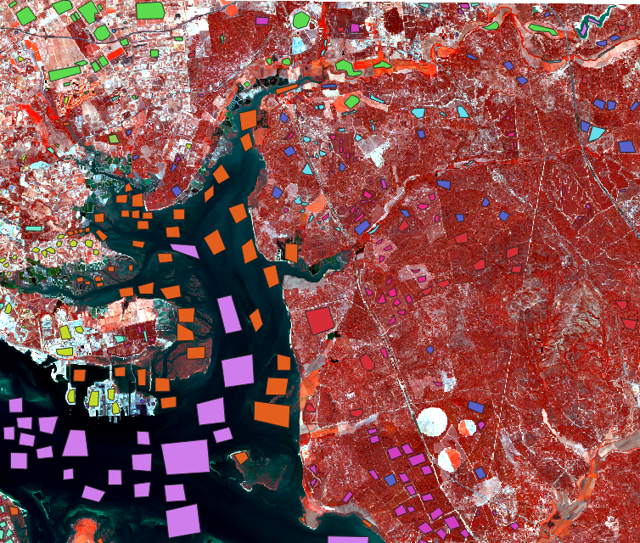
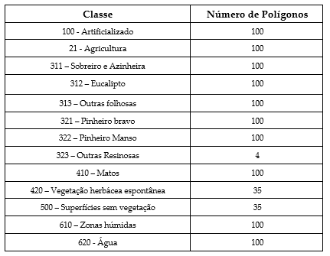
Dados e Processamento
Criação de polígonos de treino para classes COSSIM

Slide 12
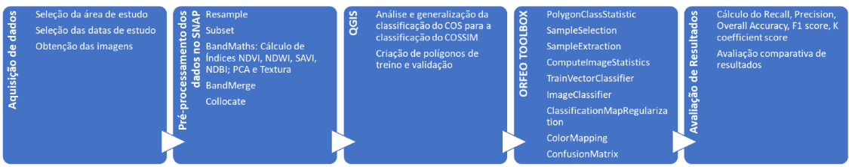
Metodologia
Notes:
Bandas + índices
Bandas + índices + textura

Slide 13
Avaliação da Precisão
Overall Accuracy
Coeficiente K
F1 Score

Slide 14
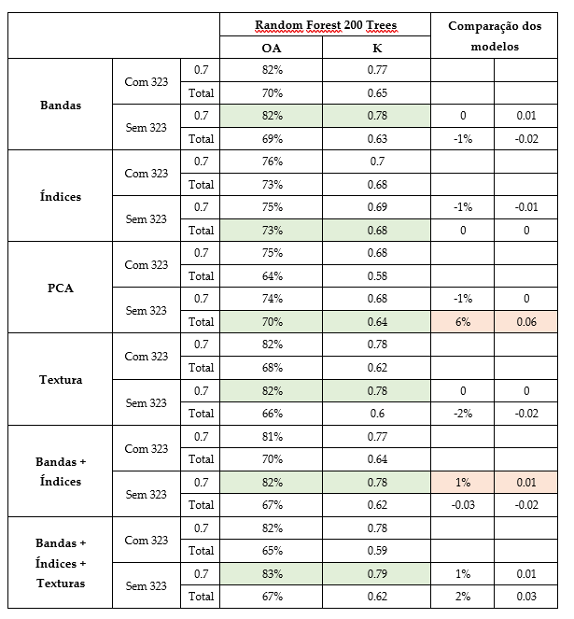
Resultados

Slide 15
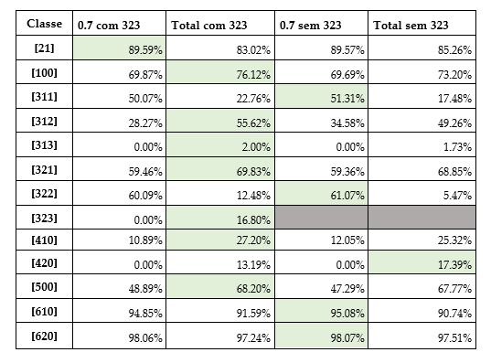
Resultados

Slide 16
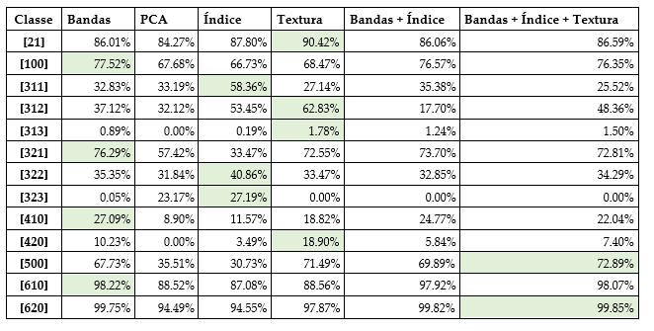
Resultados

Slide 17
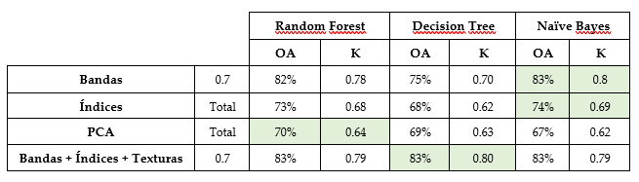
Resultados

Slide 18
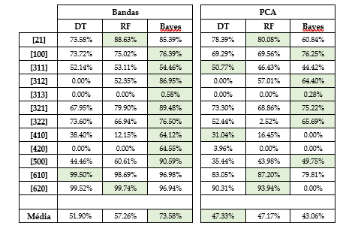
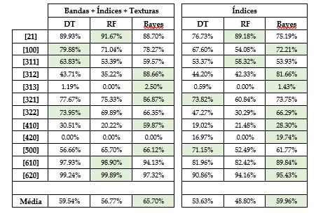
Resultados

Slide 19
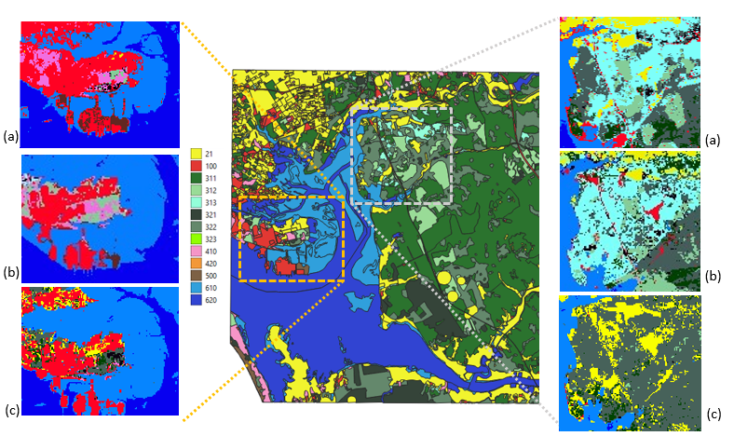
Resultados

Slide 20
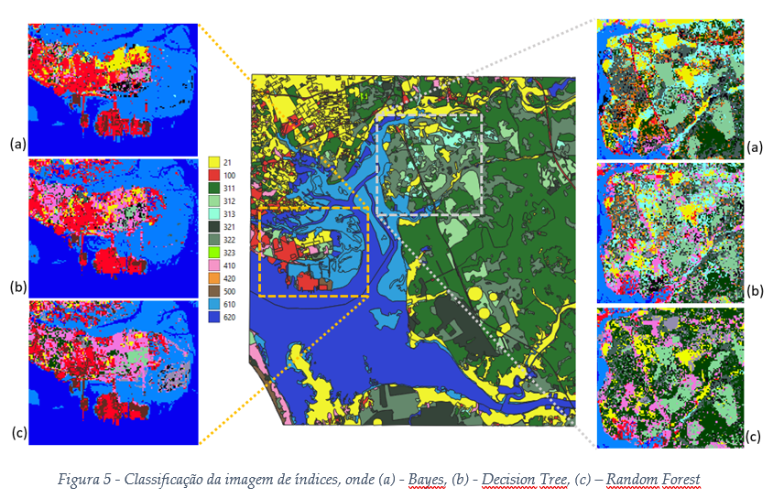
Resultados

Slide 21
Discussão
Precisões obtidas com a classe 323 e as precisões obtidas sem a mesma classe são muito semelhantes.
O método de escolha de amostragem é bastante significativo.
Bayes consegue classificar, numa forma geral, melhor as classes.
Melhor resultado foi obtido utilizando o algoritmo de Bayes para a imagem que continha apenas as bandas, com um OA de 83% e K de 0.8, sendo o seu F1 score médio de 73.58%.
O grande fator que influencia o F1 score neste caso é a classe [313], onde este valor é apenas de 0.58%.

Slide 22
Discussão
Limitações:
Esforço computacional – Não permitiu utilização dos algoritmos KNN e SVN
Modelo não foi usado em Transfer Learning
Razoes para melhoria:
Avaliar os resultados das mudanças entre as características de cada modelo (ex. técnica de amostragem, profundidade das árvores)

Slide 23
Conclusão
Com este estudo pretendeu realizar-se a classificação do solo através do nível III do COS2018
Devido ao esforço computacional elevado, foi necessário reduzir a área de estudo, fazendo com que os métodos não classificassem todas as classes dada a pequena amostragem.
Dos resultados que foram possíveis obter, a melhor classificação foi conseguida através do algoritmo Naive Bayes para uma imagem contendo só as bandas, que atingiu um overall accuracy de 83%, K de 0.8 e F1 score médio de 73.58%.

Slide 24
Obrigada!

